Slide 1

PRACTICA CALIFICADA 1
Flores Choque, Francesca
Gutarra Ricse,
Rodrigo

Slide 2
DESCRIPCIÓN DE LA EMPRESA
Razón Social | America Logística Group
Actividad Económica | Almacenamiento y deposito Transporte de carga por carretera
Tipo de Contribuyente | Sociedad Anónima
Fecha de Inscripción | 16/06/2013
MISION
“Ser socio estratégico de nuestros clientes en la cadena logística, otorgando valor a los procesos y servicios que desarrollamos”
VISION
“Ser reconocido por nuestros clientes como un operador integral que presta servicios de calidad para cada sector”

Slide 3




SERVICIOS QUE BRINDA!
01.
03.
02.
04.
Freight Forwarding
Cadena de frío
Servicios de cama baja, cama cuna a nivel local y nacional
Monitoreo y control de la cadena de frío con tecnología GSM/GPRS en tiempo real
Transporte
Almacén
Carga suelta, contenedores y carga en general(Multimodal)
Tercerización de los procesos y manejo de inventarios

Slide 4
SEDES
01.
03.
02.
04.
SURQUILLO
SAN BORJA
ATE
LA VICTORIA

Slide 5






SAN BORJA
SURQUILLO
ATE
LA VICTORIA
SEDES
ALMACEN
Conductores
Almacenadores
Jefes
Clientes
Agentes

Slide 6
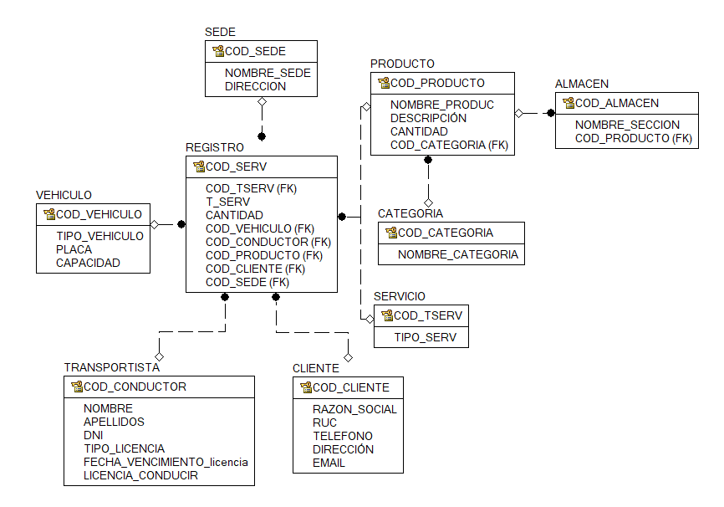
Diseño de la Base de Datos

Slide 7
Implementación

Slide 8
Conclusiones:
El empleo de herramientas como Erwin y SQL server facilitaron el diseño y la implementación de la base de datos de la operadora logística, ya que por un lado han brindado una idea más clara de como se relacionan las tablas y por el otro como llevar a cabo su implementación de una manera más didáctica.
Fue importante identificar el tipo de variable adecuado al momento de declarar las columnas de cada tabla para evitar posibles errores al momento de ingresar los datos de prueba.

Slide 9
Recomendaciones:
Se recomienda una correcta aplicación de los conocimientos básico del SQL server, para que sea más rápido y efectivo la creación de una base de datos y todo lo que implica de ello.
Se recomienda tener un buen modelamiento de la base de datos para tener más claro de cuáles serán las tablas, atributos, llaves primarias y llaves foráneas que se empleará en el SQL server con el fin de obtener un mejor entendimiento.
Se recomienda además tener un orden para la creación de tablas, ya que en este caso si afectará el orden en cuanto a la declaración de comandos y sentencias, y no habrá coherencia en el inserción de datos de las mismas.
También tener cuidado en la inserción de datos, ya que si insertemos mal los valores, se pierde el código del ID.

Slide 10
GRACIAS

